Slide 1
Uvod u android
Milan Tukić, Nemanja Milkov, Mladen Kodžo
Novi Sad, 13-5-2023

Slide 2
sadržaj
01
Mobilni uređaji
02
Android platforma
03
Android Studio
04
Kotlin

Slide 3

Mobilni uređaji
01

Slide 4
Karakteristike mobilnih uređaja
Mobilnost
Ograničeni hardverski resursi
Korisnički interfejs
Mobilne komunikacije
Senzori

Slide 5
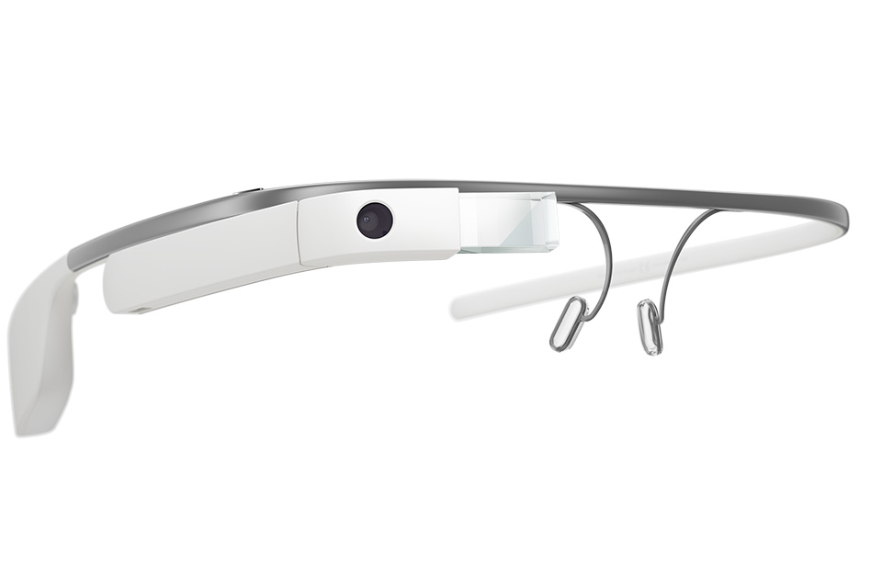
Vrste mobilnih uređaja
Pametni telefoni
Tablet računari
Wearables (satovi, naočare, itd.)
TV
Uređaji u automobilima
Google Glass

Slide 6
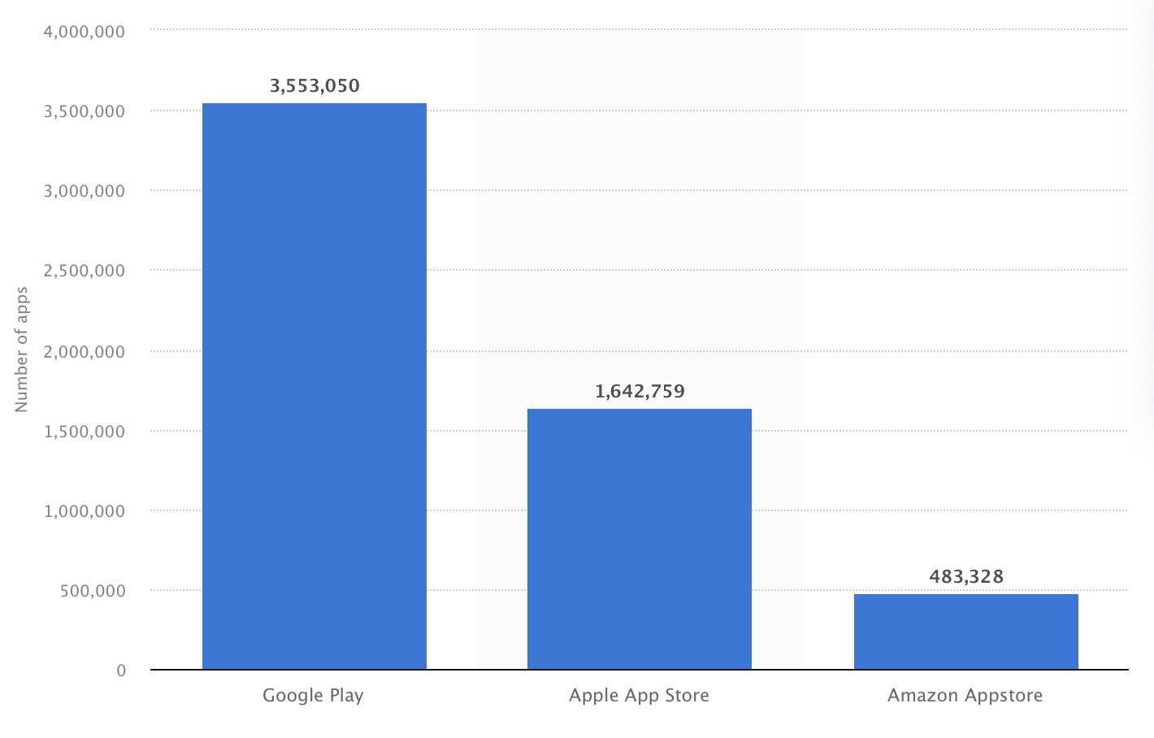
Broj aplikacija u prodavnicama

Slide 7

Android platforma
02

Slide 8
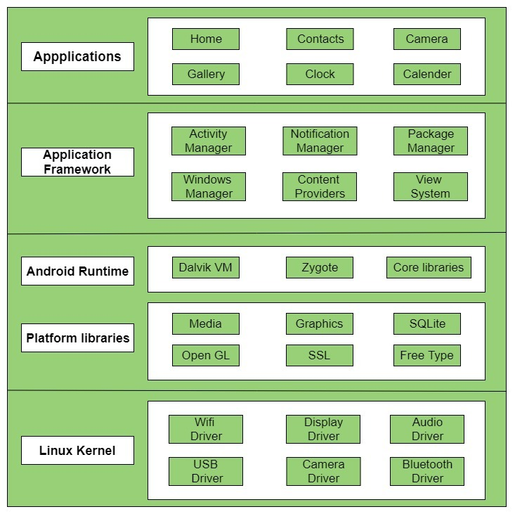
Šta je android?
Operating system (OS)
Application framework
Applications

Slide 9
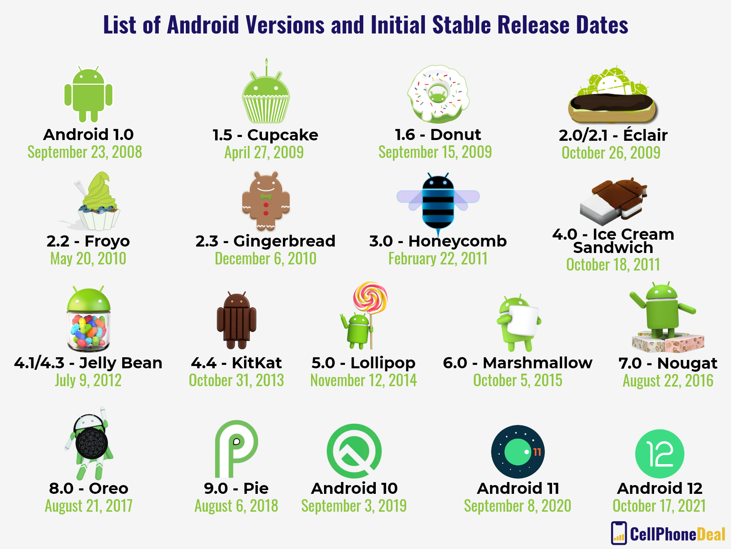
Android verzije

Slide 10
Android komponente
Activity
Service
Broadcast receiver
Content provider

Slide 11
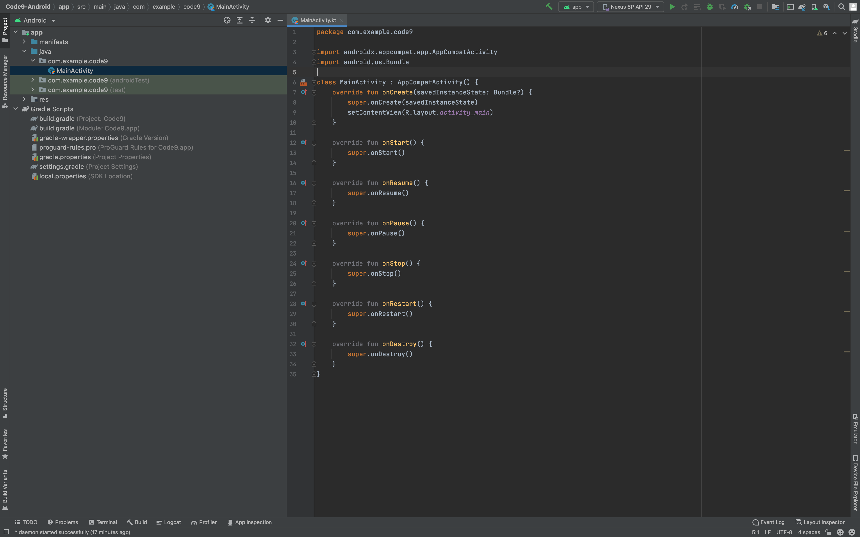
Activity lifecycle

Slide 12
intent
Intent (namjera) je apstraktni opis akcije koja treba da se izvrši
Služi za povezivanje komponenti
Eksplicitne namjere eksplicitno opisuju komptonentu koja treba da izvrši akciju
Implicitne namjere implicitno opisuju akciju koja treba da se izvrši

Slide 13
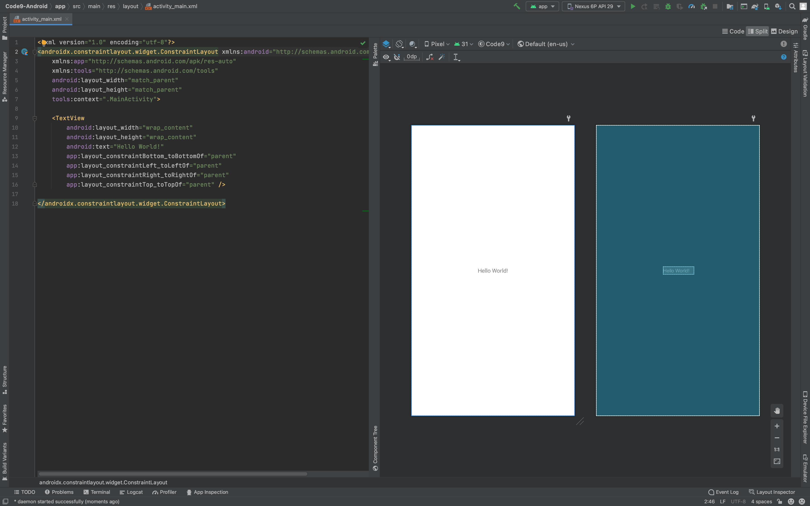
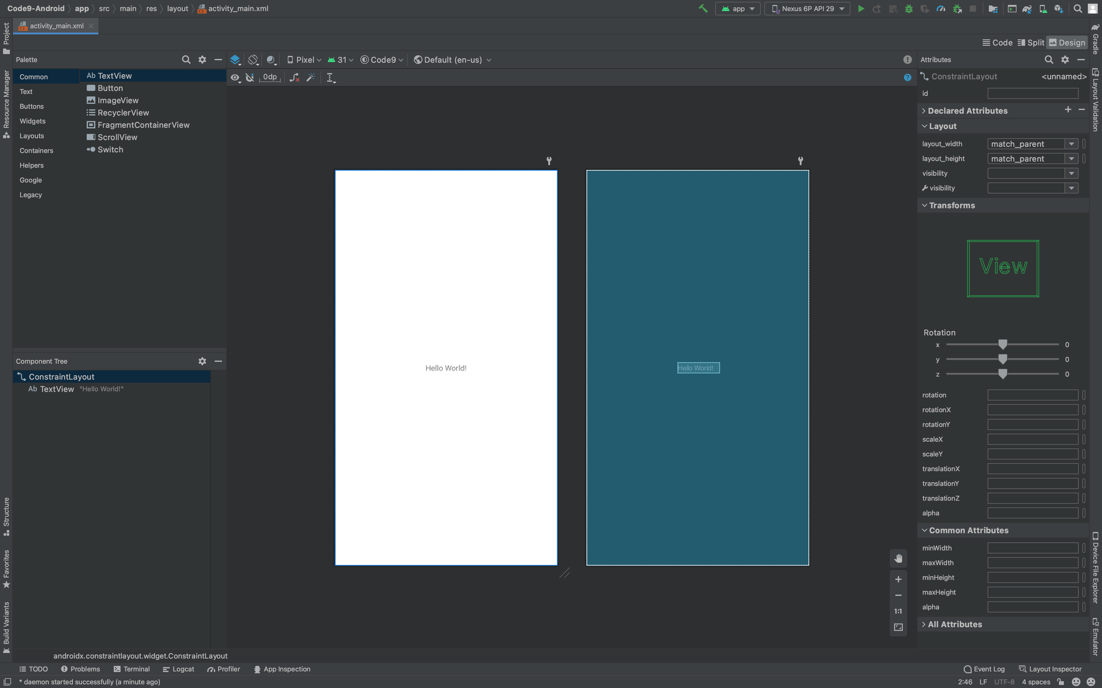
Android ui layout

Slide 14
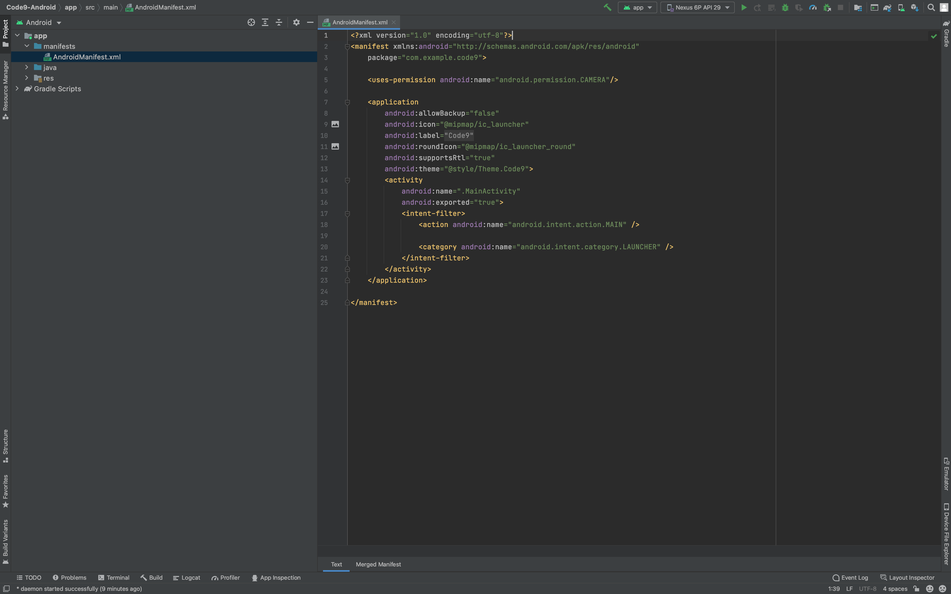
Android manifest

Slide 15
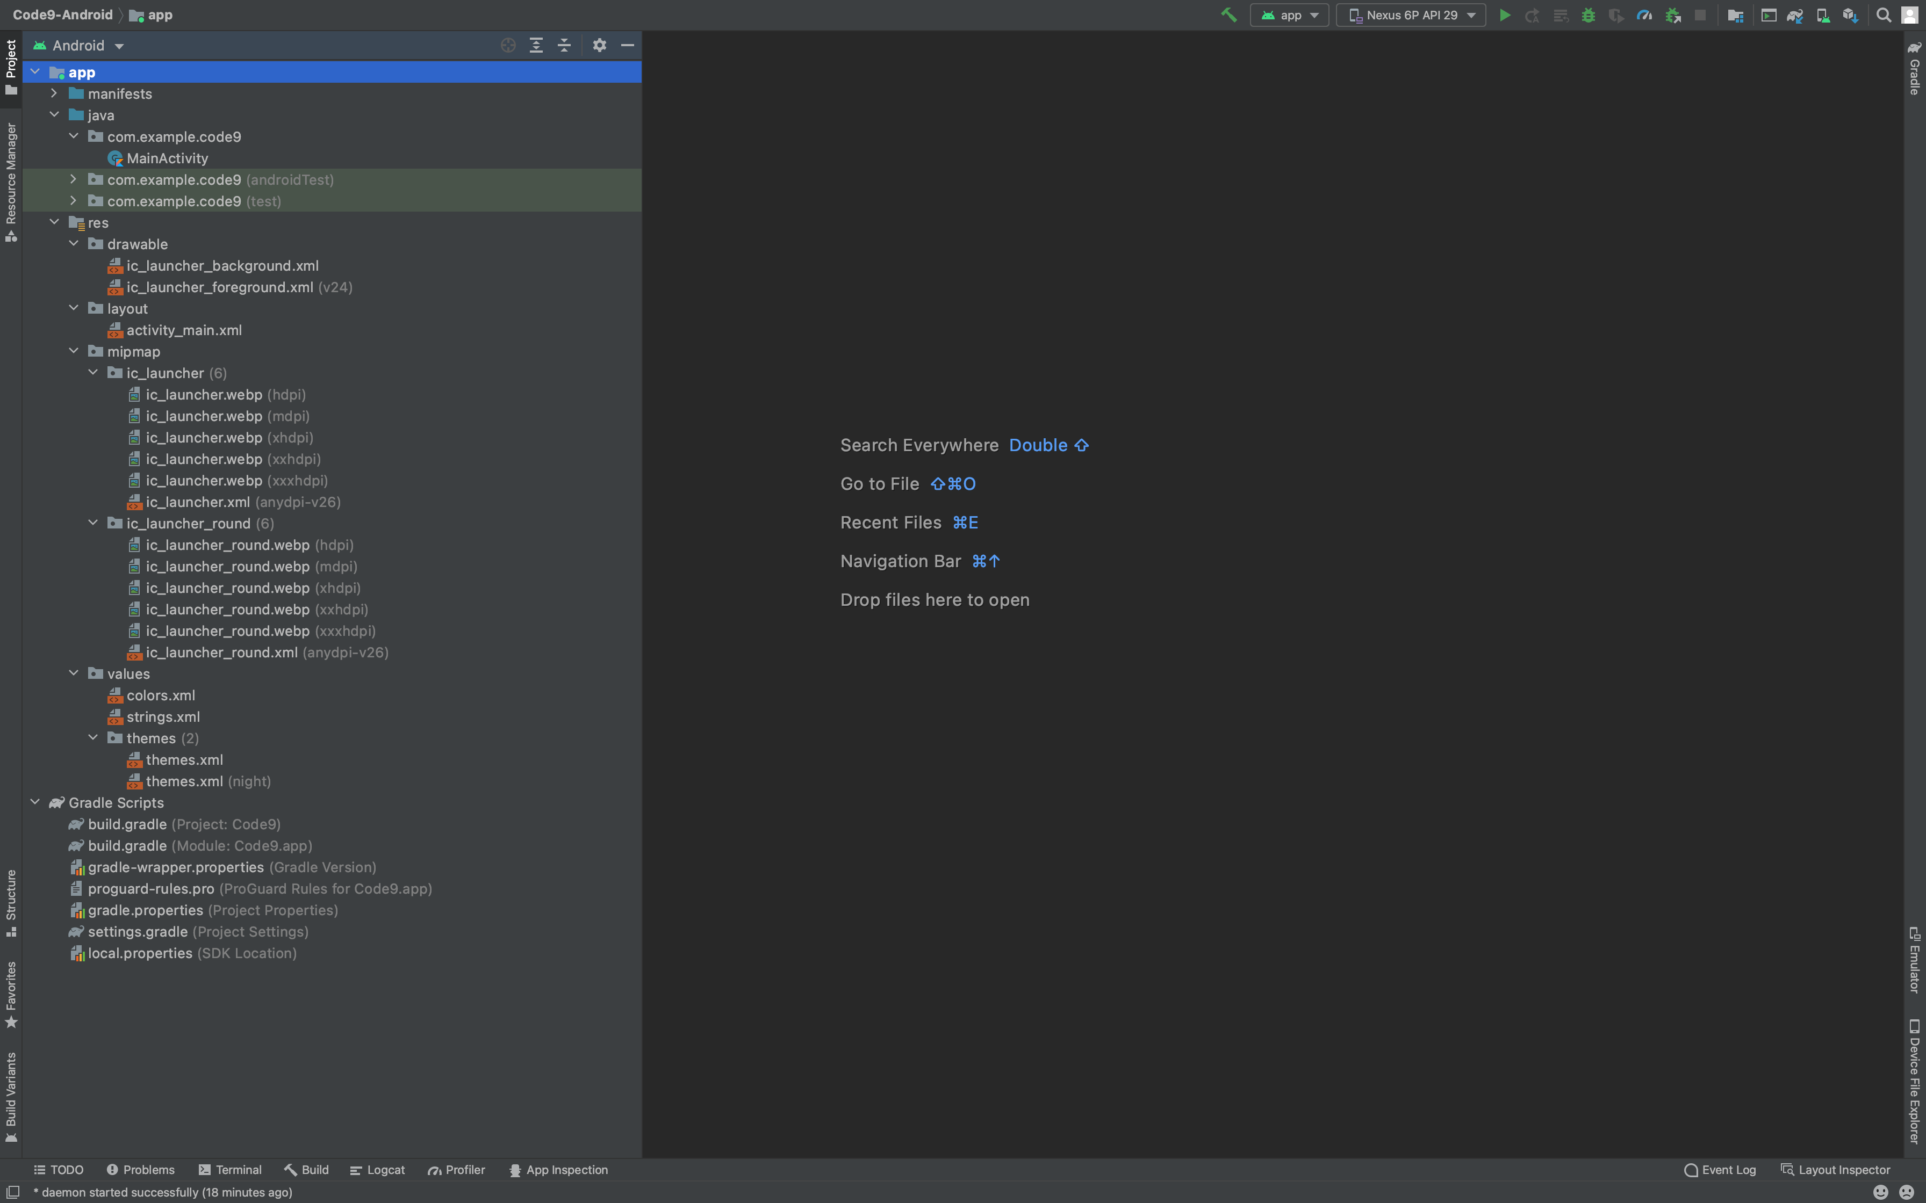
Organizacija android projekta

Slide 16

Android studio
03

Slide 17
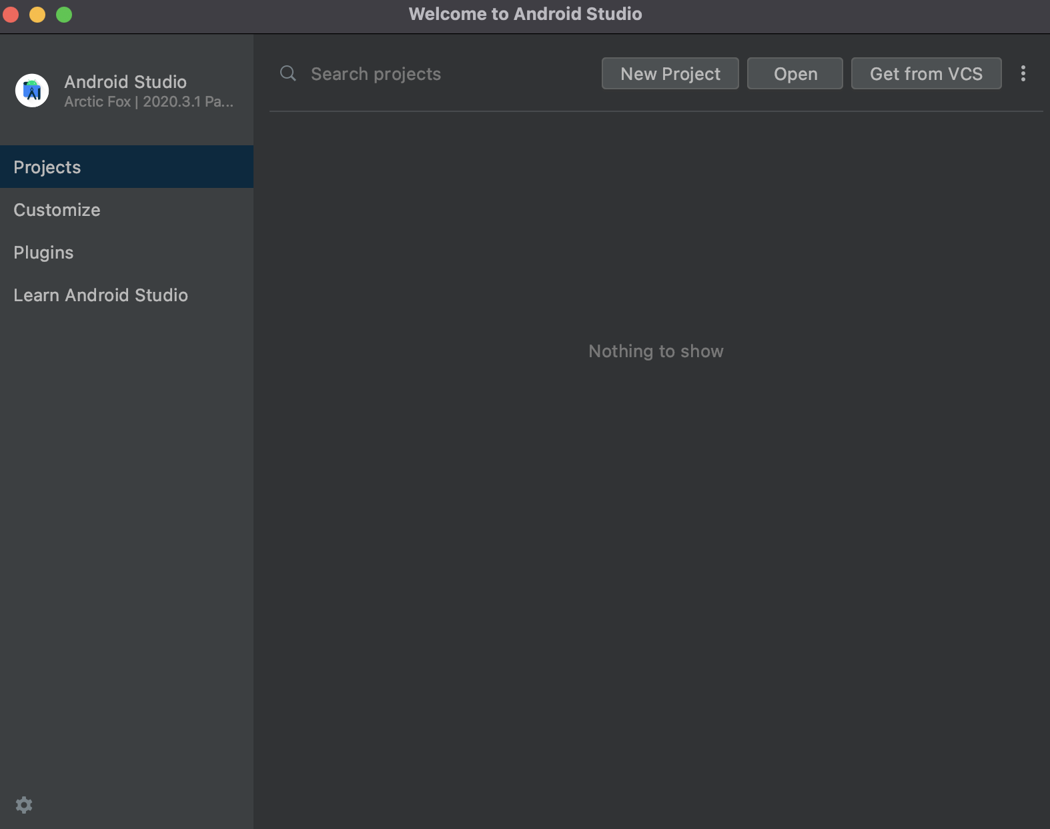
Uvod u android studio

Slide 18
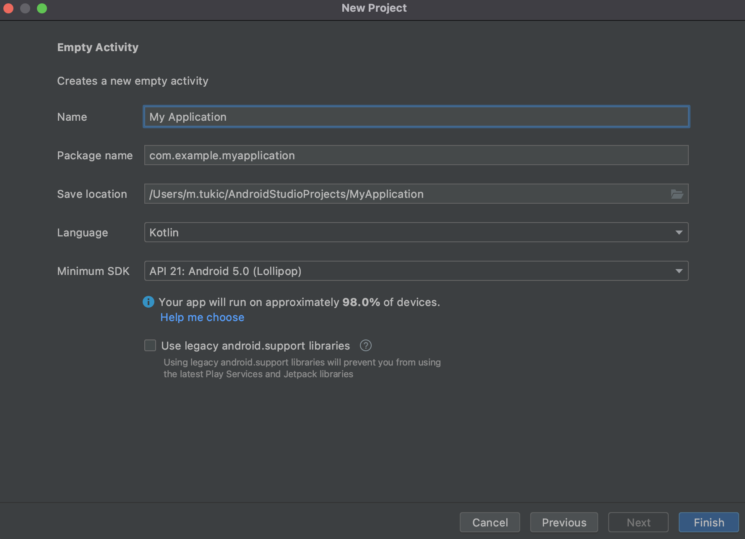
Kreiranje novog projekta

Slide 19
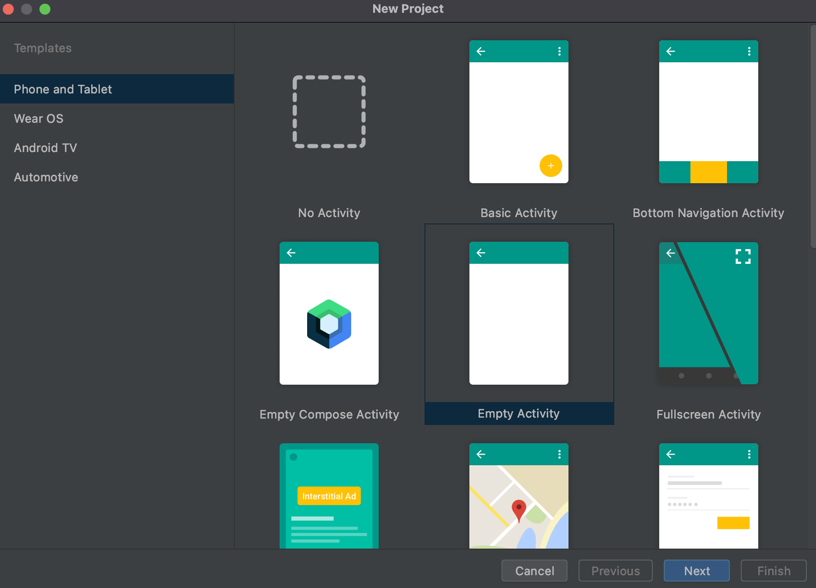
Biranje ekrana

Slide 20
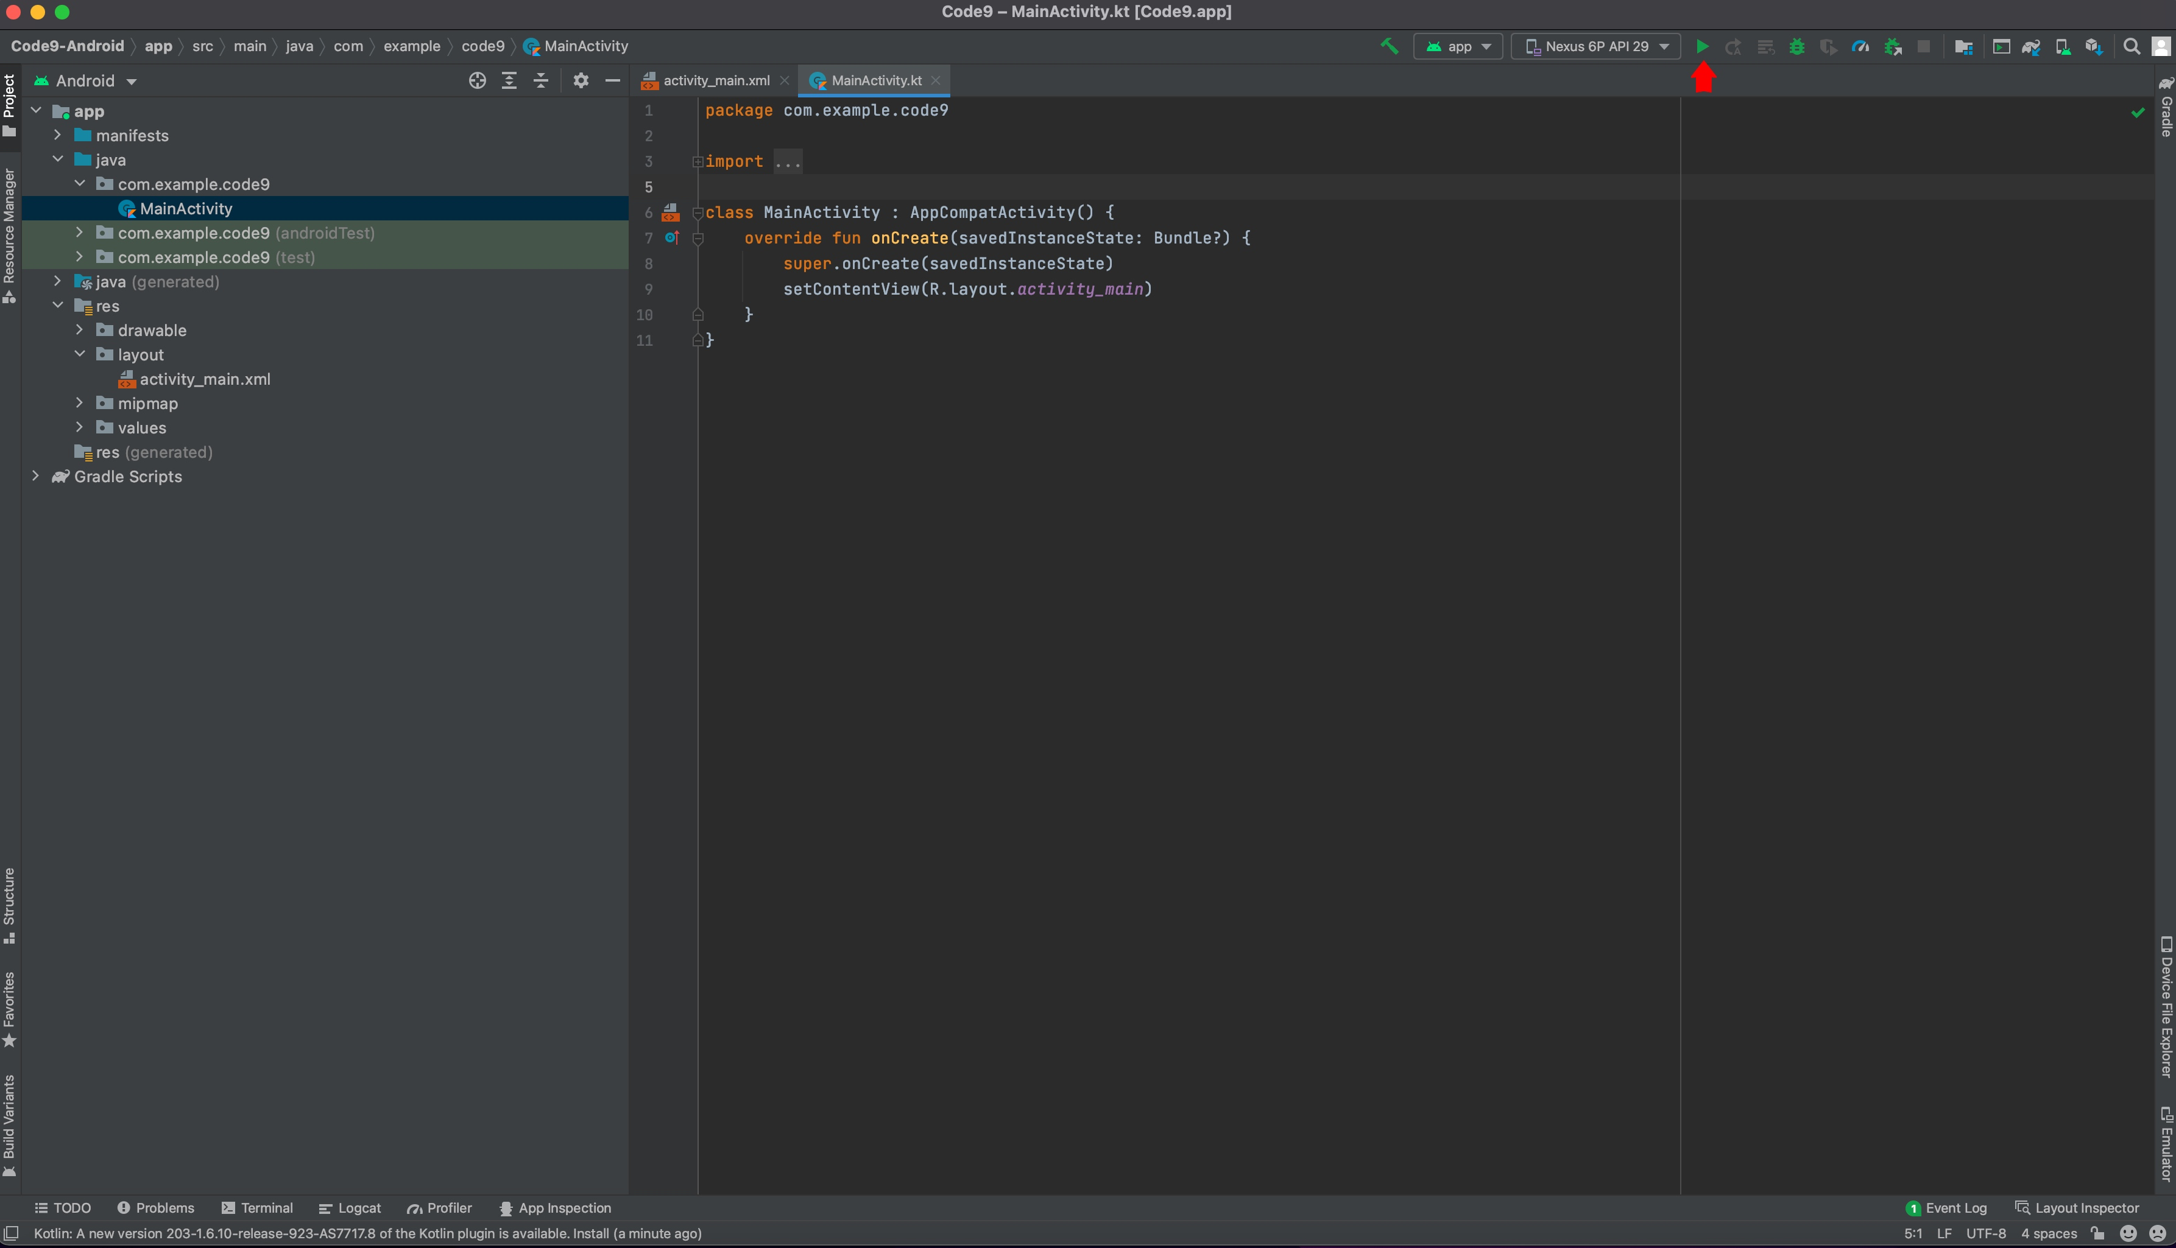
Pokretanje emulatora

Slide 21
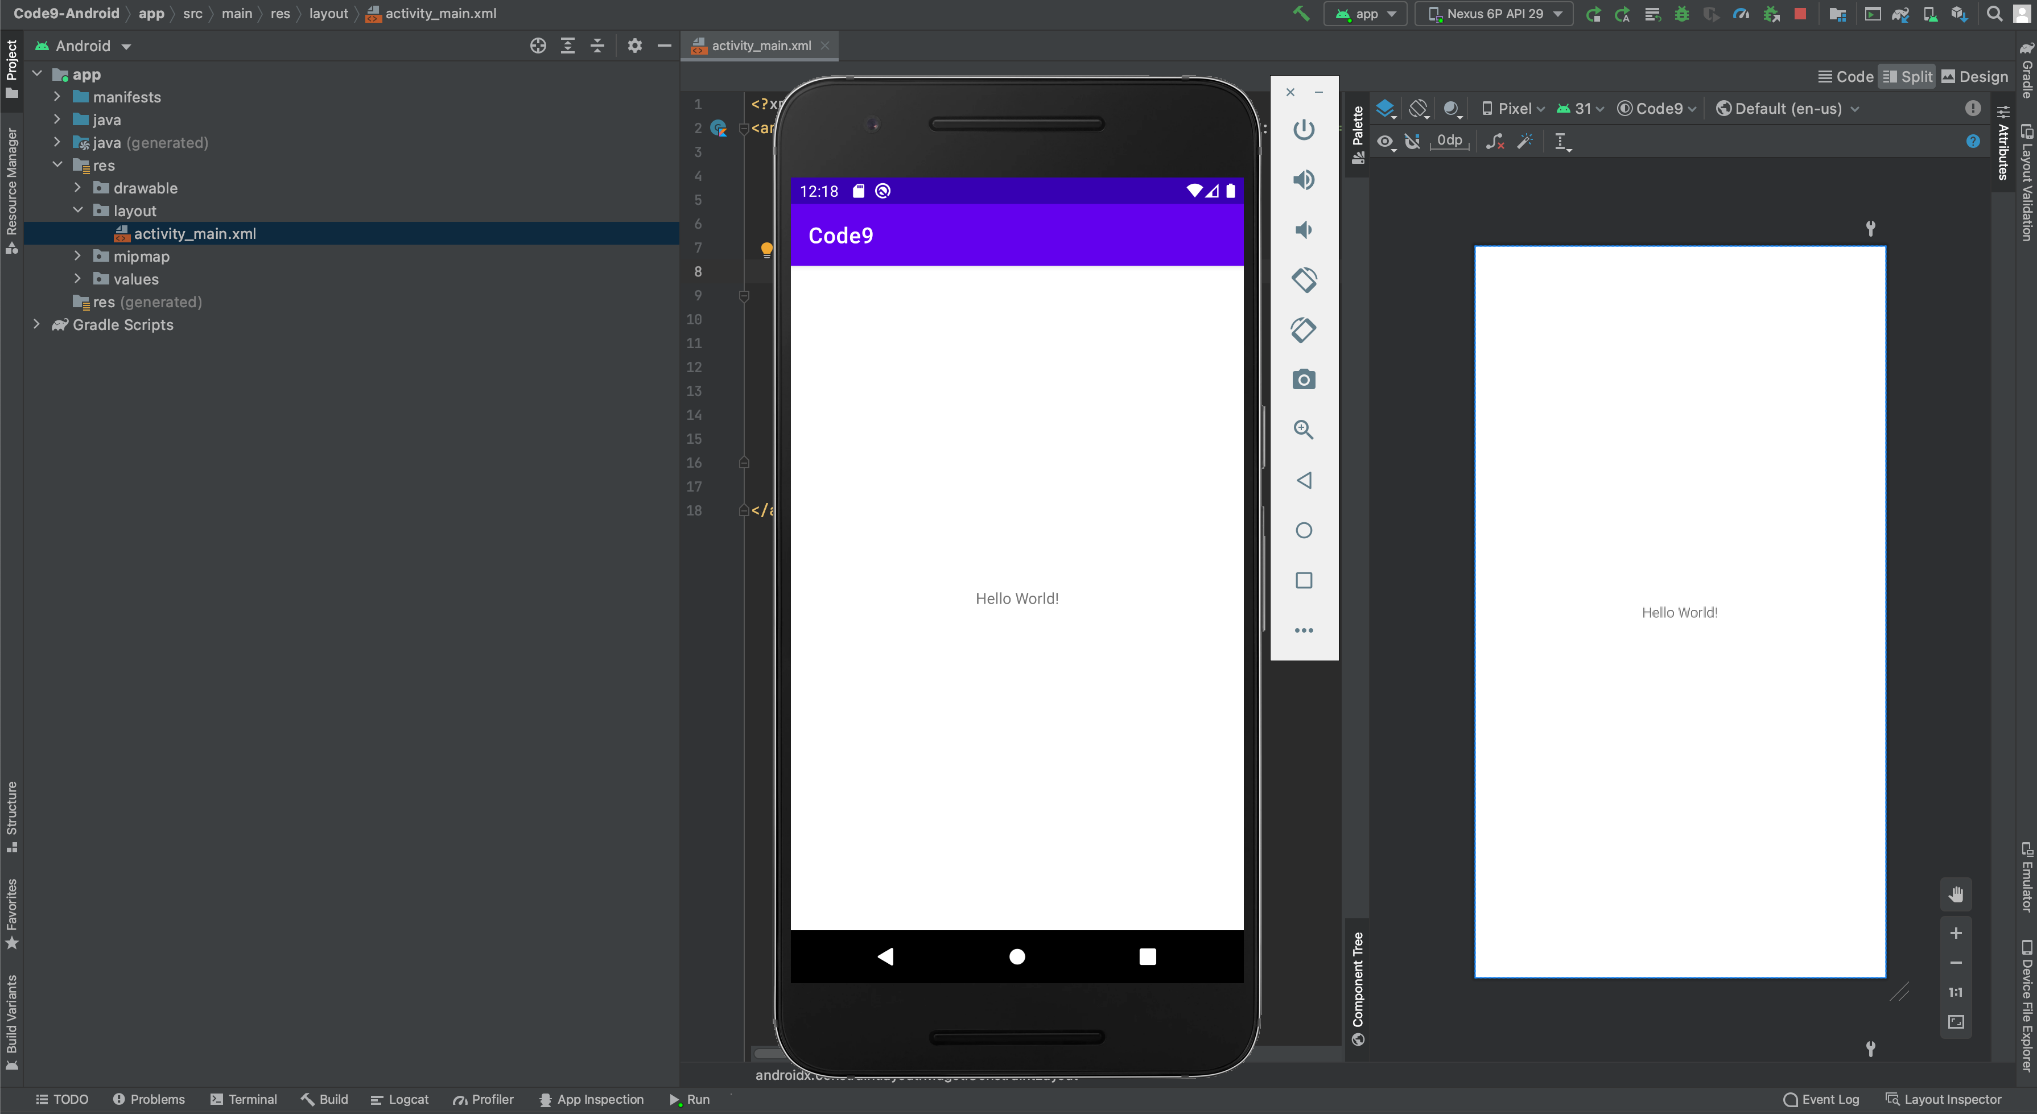
emulator

Slide 22

Kotlin
04

Slide 23
Tipovi podataka
Number
Double
Float
Int
Long
Short
Byte
Character
Boolean
Array
String

Slide 24
Modifikatori pristupa
Private
Public
Protected
Internal

Slide 25
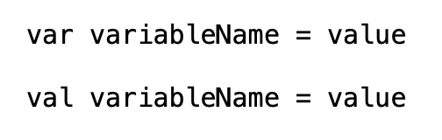
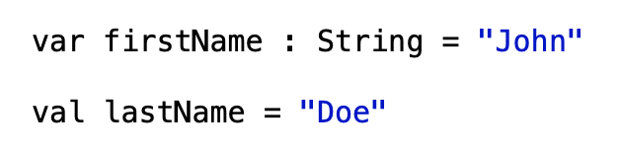
Varijable
Sintaksa:
Primjer:

Slide 26
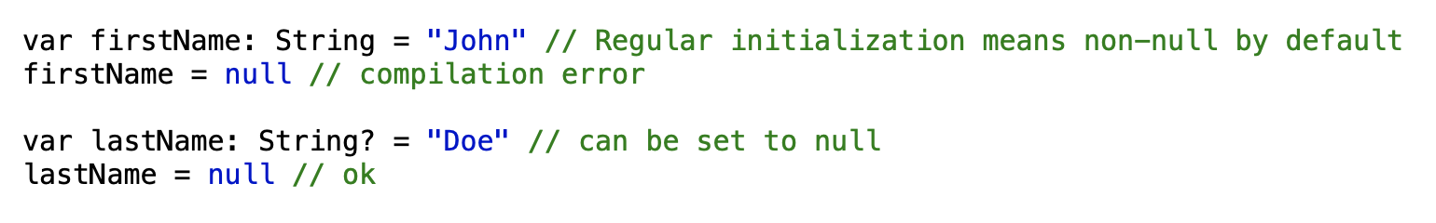

Null safety (?)

Slide 27
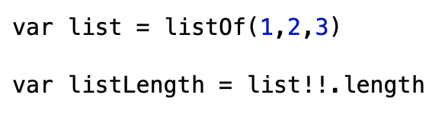
the !! operator

Slide 28
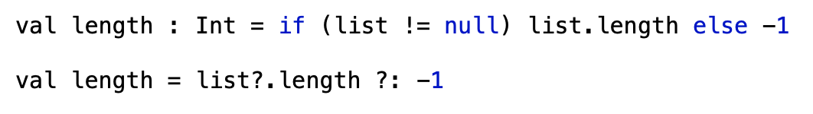
Elvis operator (?:)

Slide 29
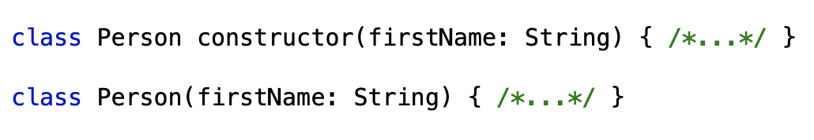
Klase

Slide 30
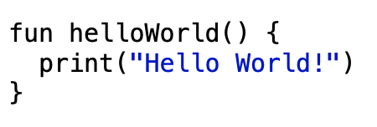
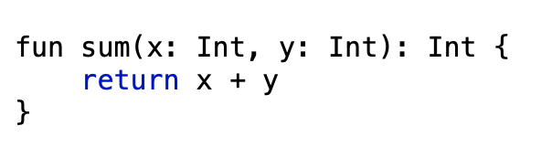
Funkcije

Slide 31
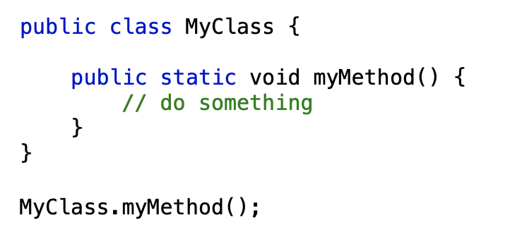
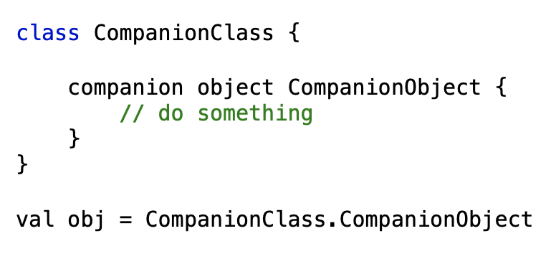
Companion object

Slide 32
materijali
Android:
https://developer.android.com
Android Studio:
https://developer.android.com/studio
Kotlin:
https://kotlinlang.org
https://developer.android.com/kotlin
Material Design:
https://material.io

Slide 33
Questions

Slide 34
Thank you
SERBIA / NOVI SAD
Levi9 Global Sourcing Balkan d.o.o.
Novi Sad Offices
Trifkovićev Trg 6
21000 Novi Sad, Serbia

